Slide 1
MODELAMIENTO DEL CANAL DE PROPAGACIÓN EN ENLACES PUNTO A PUNTO PARA LA BANDA DE 2.4 GHz CON TECNOLOGÍA ZIGBEE.
DEPARTAMENTO DE ELÉCTRICA Y ELECTRÓNICA
REIMS LANCHIMBA PAREDES

Slide 2
AGENDA
1. INTRODUCCIÓN
2. MARCO TEÓRICO
3. MATERIALES Y MÉTODOS
4. DESARROLLO
5. RESULTADOS
6. CONCLUSIONES
7. TRABAJOS FUTUROS

Slide 3
1. INTRODUCCIÓN
Las comunicaciones inalámbricas brindan la libertad de permanecer conectados con el mundo exterior sin la necesidad de usar cables que limiten nuestra movilidad.

Slide 4
MOTIVACIÓN
Para la correcta instalación de la red, se ve la necesidad de desarrollar modelos, métodos y técnicas que permitan, mayor precisión en la planificación y dimensionamiento, y el mejor desempeño de las redes en términos de velocidad de transmisión y coexistencia con otros sistemas inalámbricos de comunicaciones.
Notes:
Hablar de la falta de un modelo semi-empírico para ZigBee

Slide 5
OBJETIVOS
General
Determinar un modelo de propagación semi-empírico para una red inalámbrica punto a punto con tecnología Zigbee en la banda de 2.4 GHz.
Específicos
Realizar una búsqueda sistemática del Estado del Arte de las formas de obtener un Modelo de propagación empírico, semi-empírico y teórico.

Slide 6
OBJETIVOS
Desplegar una red inalámbrica punto a punto con tecnología Zigbee en diferentes ambientes.
Tomar muestras del parámetro RSSI en diversos puntos dentro de una distancia de 2 a 200 metros, para los diferentes ambientes.
Analizar los datos adquiridos para posteriormente definir un modelo propio para esta red inalámbrica.

Slide 7
2. MARCO TEÓRICO
ZigBee
Es una especificación inalámbrica, un estándar abierto y una tecnología que define un conjunto de protocolos y arquitectura para implantar aplicaciones de control, sensado y monitorización que utiliza señales de radio.
Notes:
Descripción de Zigbee

Slide 8
2. MARCO TEÓRICO

Slide 9
2. MARCO TEÓRICO
Notes:
Descripción de Zigbee

Slide 10
2. MARCO TEÓRICO
‘Indicador de Fuerza de Señal Recibida’
RSSI
Describe la relación entre la potencia transmitida, y la potencia recibida de la señal inalámbrica, tomando en cuenta la distancia entre los nodos.

Slide 11
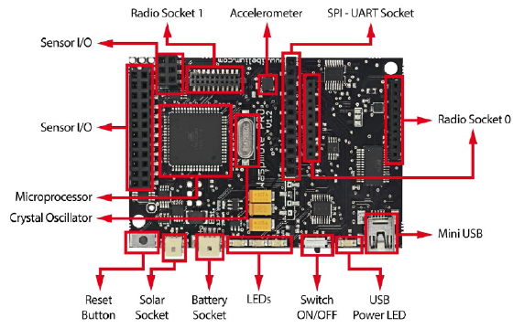
3. MATERIALES Y MÉTODOS
Waspmote v1.1: Sensores inalámbricos con una arquitectura modular.
Notes:
Justificar xq se usó estos sensores y módulos

Slide 12
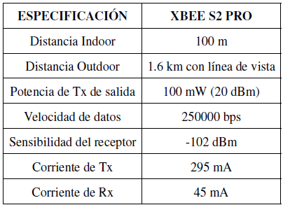
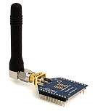
3. MATERIALES Y MÉTODOS
Módulos Xbee: Permite la comunicación entre dispositivos a través de un medio inalámbrico, trabajan en la banda ISM de 2.4 GHz, usan el estándar IEEE 802.15.4

Slide 13
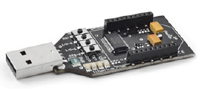
3. MATERIALES Y MÉTODOS
Waspmote Gateway: permite recibir, almacenar en un computador los datos que fluyen a través de una red de sensores

Slide 14
3. MATERIALES Y MÉTODOS
RSSI fue el parámetro recolectado en 49 diferentes puntos dentro de áreas de 2 a 200 metros de largo.
Los datos se tomaron en dos diferentes intervalos:
La primera fase de medición se realizó entre 2 a 30 metros en intervalos de dos metros.
La segunda fase de medición fue entre 30 a 200 metros en intervalos de cinco metros.

Slide 15
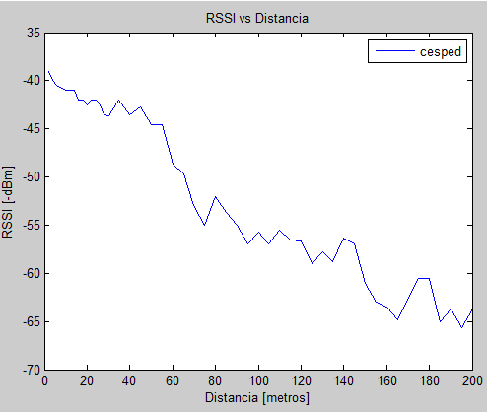
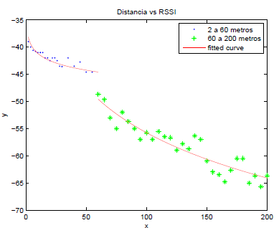
4. DESARROLLO
CÉSPED

Slide 16
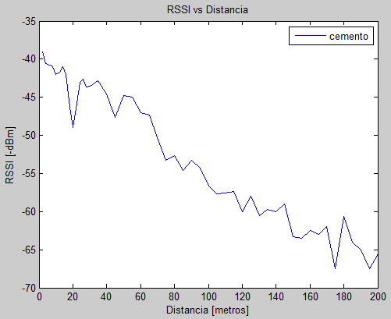
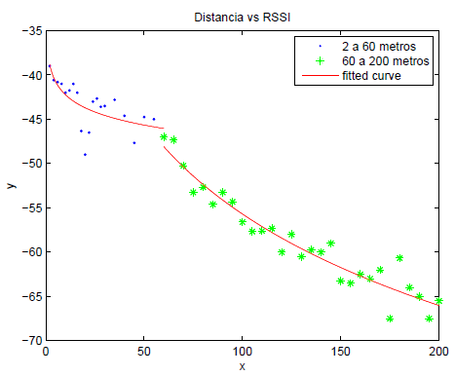
4. DESARROLLO
CEMENTO

Slide 17
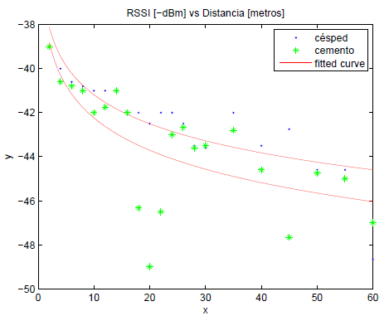
4. DESARROLLO
Análisis de Escenarios 1 y 2 en el intervalo de 2 a 60 metros
Escenario 1
Escenario 2

Slide 18
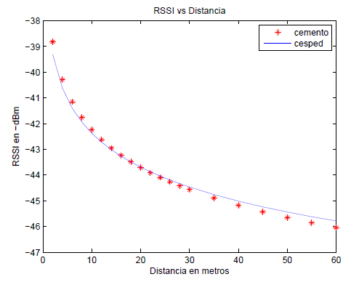
4. DESARROLLO

Slide 19
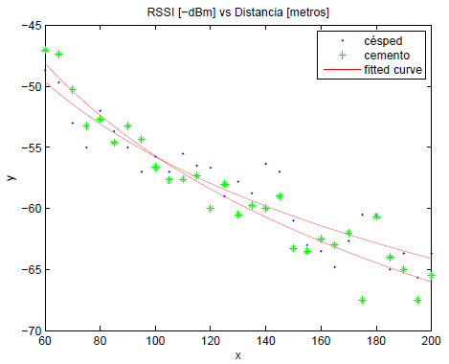
4. DESARROLLO
Análisis de Escenarios 1 y 2 en el intervalo de 60 a 200 metros
Escenario 1
Escenario 2

Slide 20
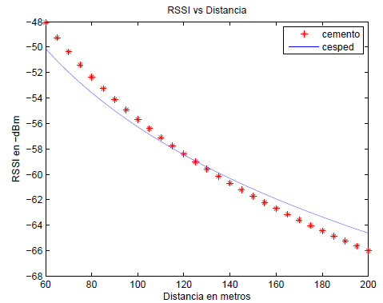
4. DESARROLLO

Slide 21
5. RESULTADOS
Si
Entonces
Si
Entonces

Slide 22
5. RESULTADOS
Si
Entonces
Si
Entonces

Slide 23
6. CONCLUSIONES
Al fin del trabajo se obtuvo un modelamiento semi-empírico para el canal de propagación en un enlace punto a punto, para una red inalámbrica con tecnología ZigBee que trabaja en banda ISM (2.4 GHz), para ambientes outdoors, los mismos que fueron césped y cemento; el análisis se lo realizó tomando en cuenta pérdidas en el espacio libre.

Slide 24
6. CONCLUSIONES
Al tener ese punto de quiebre o discontinuidad, se analizó por separado la parte menor a 60 metros en los dos escenarios y la parte mayor a 60 metros en los dos escenarios. Este análisis independiente permitió obtener un modelamiento general para los dos ambientes en dos diferentes intervalos de distancia.

Slide 25
6. CONCLUSIONES
Para el modelamiento se usó un ajuste en base a una ecuación logarítmica del tipo
Se realizó una regresión en la cual se obtuvo los valores constantes de a1, b1, a2, b2, a1’, b1’, a2’, b2’ para cada escenario. Ya con el conocimiento de estos valores se pudo obtener los factores de corrección K1 y K2 para cada intervalo de distancia (2 a 60 metros y de 60 a 200 metros) en los dos escenarios.

Slide 26
6. CONCLUSIONES
Por medio de gráficas se verificó que los dos factores de corrección cumplen con su cometido, tanto para ambientes menores y mayores a 60 metros; esta verificación permite corroborar que el modelo de propagación va a cumplir con su función para ambientes outdoors.

Slide 27
7. TRABAJOS FUTUROS
Como trabajo futuro se propone identificar las posibles causas de la brecha existente en los 60 metros, esto podrá mejorar significativamente el modelo realizado, ya que podrá tomar en cuenta el motivo de este acontecimiento, el cual se lo puede atribuir a factores que afectan la transmisión, por ejemplo: refracción, reflexión, múltiples trayectos, entre otros.
Así como también se puede realizar una comparación con el modelo de propagación propuesto por Yong Soo Cho, el mismo que encuentra una discontinuidad a los 100 metros en redes WiMax con el estándar IEEE 802.16d [27].

Slide 28
7. TRABAJOS FUTUROS
La toma de datos fue realizada en época de verano, sin presencia de lluvias, nubosidades u otros factores climáticos que incidieran en un cambio brusco en la pérdida señal o potencia. Por estas razones se propone realizar un trabajo en el cual se tome en cuenta los cambios climáticos que van a interferir en el modelo de propagación.
En el proyecto realizado no se tomó en consideración altura de antena transmisora ni receptora, por lo que se plantea para un próximo trabajo realizar el modelamiento tomando en cuenta la altura más óptima para las antenas.

Slide 29
GRACIAS!!!

